Slide 1
Python進階
講師：胡嘉璽
時間：2023年7月6日
地點：中華電信研究所

Slide 2
本課程目錄
Python進階
Numpy及Tensor
計算圖及自動微分

Slide 3
本課程目錄
Python進階
Numpy及Tensor
計算圖及自動微分

Slide 4
Python進階

Slide 5
Python進階
物件導向進階
Iterator, Iterable
Generator(產生器)
Decorator(裝飾器)

Slide 6
物件導向進階

Slide 7
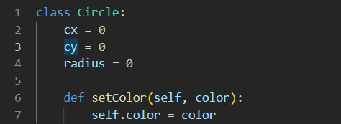
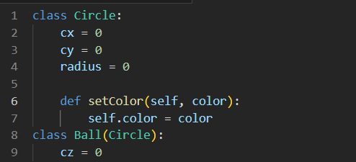
物件導向進階
物件用來描述一個物體、一件事、或一個人
物件內含資訊及可執行的操作
物件為類別產生的實例
類別包含屬性及方法
類別可以繼承於其它類別

Slide 8

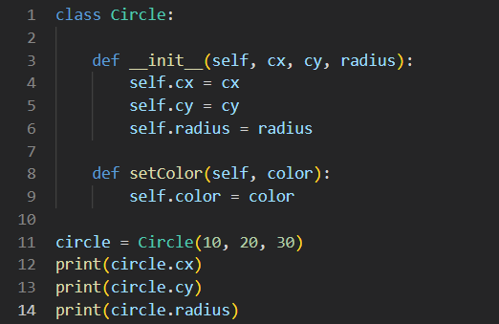
物件的產生
<variableName> = <className>()
物件的初始設定：類別加上 __init__() 方法

Slide 9
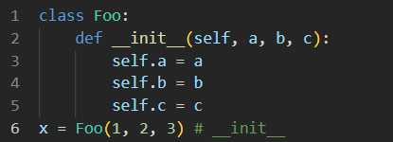
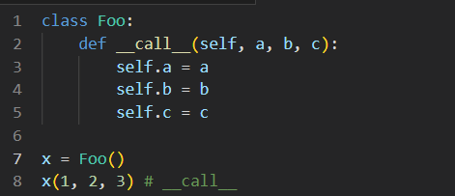
物件的執行
初始化物件
物件的執行

Slide 10
Iterator, Iterable

Slide 11
Iterable，Iterator
Iterable為一物件，可迭代之，如陣列字串
當傳送至iter()時，會產生一個Iterator
Iterator也是一物件，用來「輪流取出」Iterable中的資料
使用__next()__，傳回待取出資料物件的下一個項目
每個iterator都是iterable，但不見得每個iterable會是iterator

Slide 12
Iterable，Iterator
iterator抵達尾端時會丟出StopIteration
iterator是個一次性的物件，不能回頭
若想要重新遍歷容器就必須再藉由iter函式產生新的iterator
iterator本身也是一個iterable, 把iterator丟進iter函式會回傳iterator本身
可讓iterator也能用在for迴圈以及接受iterable的函式中

Slide 13
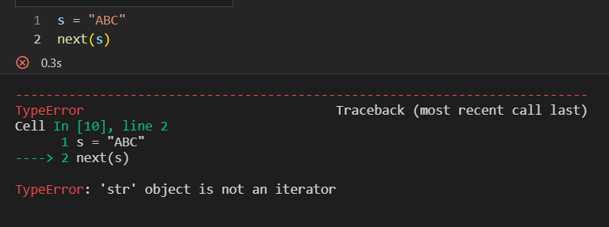
Iterable，Iterator
字串也是iterable，如果當作iterator執行就會出錯

Slide 14
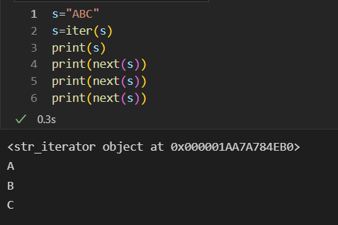
Iterable，Iterator
先將iterable轉換成iterator即可執行

Slide 15
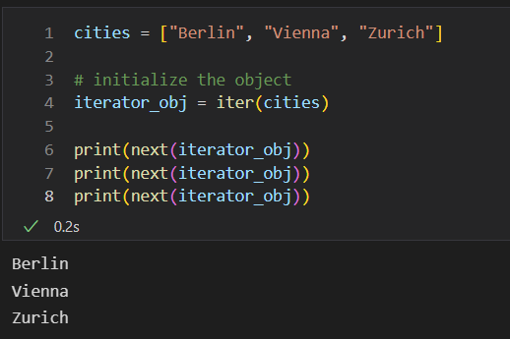
Iterable，Iterator
陣列也是iterable

Slide 16
Generator(產生器)

Slide 17
Generator(產生器)
AI的資料量都很大，如果一開始全部放入陣列或向量，將非常佔記憶體體
SGD時，一次需要一個batch的資料
GPU的記憶體有限
將資料視為一個倉庫，如果用一般的陣列處理，需要一次處理整個倉庫
如果有一台小車，負責將資料一批批搬出來處理，就不需佔太大記憶體

Slide 18
Generator(產生器)
Generator就是一個序列製作物件用來迭代一個可能很大的序列
在迭代的過程中所產生的值都是動態的，不需要將整個序列儲存在記憶體中
產生器是記錄「產生值的方法」，而不是記錄值。
使用產生器中「產生的值只能取用一次」，無法重新啟動或重新取得 ( 因為不會紀錄 )。

Slide 19
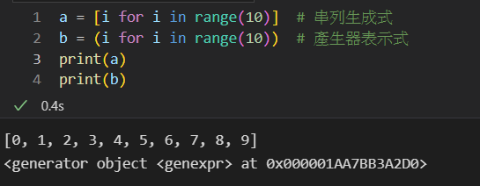
Generator(產生器)
串列會佔記憶體，產生器只會佔一個物件的記憶體，如果資料很大就會有差

Slide 20
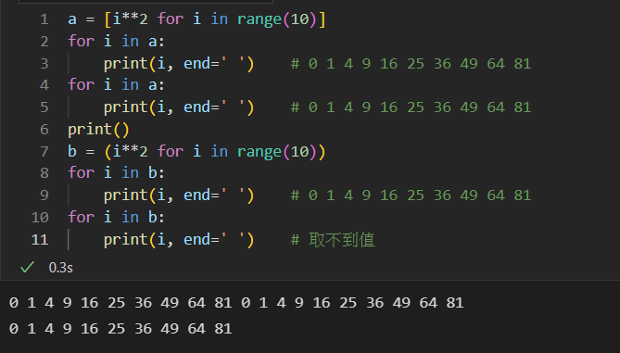
Generator(產生器)
只能取用一次

Slide 21
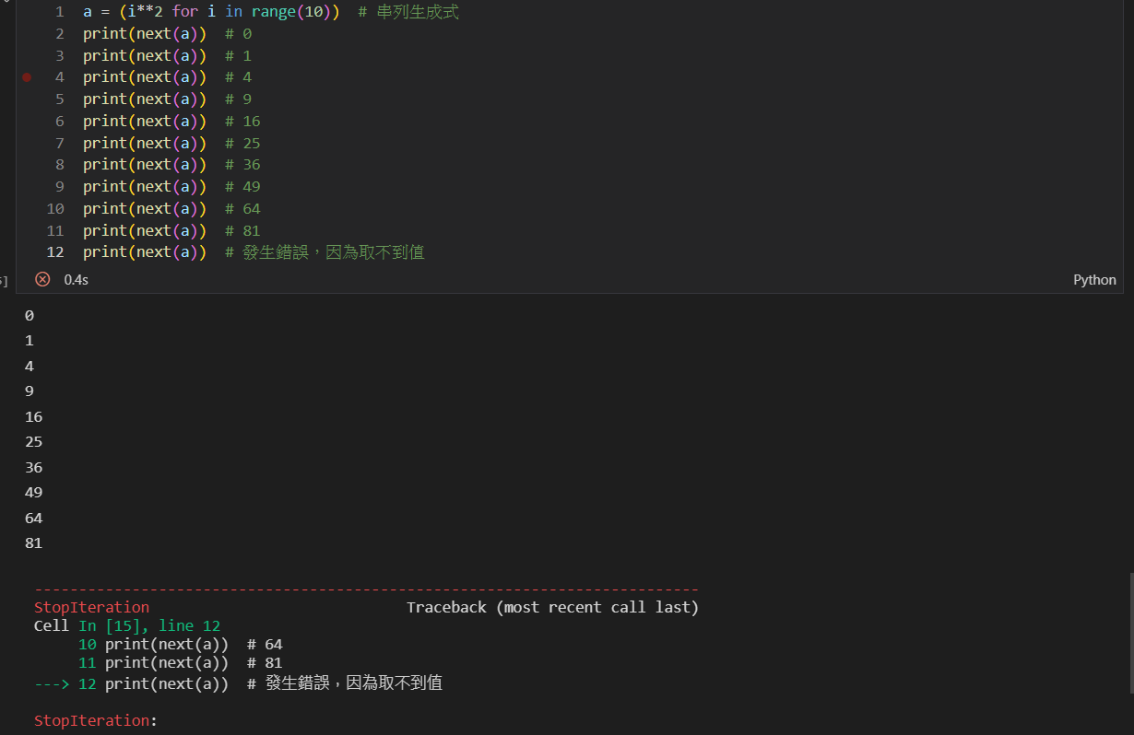
Generator(產生器)
使用「next」的方法依序取值，但如果最後取不到值就會發生錯誤。

Slide 22
Generator(產生器)
普通函式是順序執行，遇到 return 語句就會返回
generator 函式會在每次呼叫 next() 的時候執行，遇到 yield 語句返回
再次執行時從上次返回的 yield 語句處繼續執行。

Slide 23
Decorator(裝飾器)

Slide 24
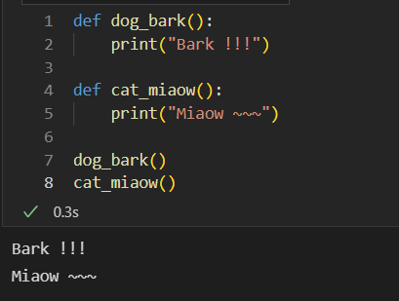
Decorator(裝飾器)
有很多函式，有些共同的性質
舉例來說，有兩個函式，分別是

Slide 25
Decorator(裝飾器)
希望在執行前，分別秀出函式名稱

Slide 26
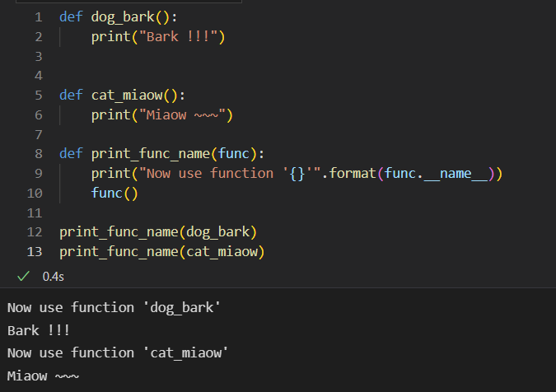
Decorator(裝飾器)
但這只是執行另一函式(print)，非執行本函式

Slide 27
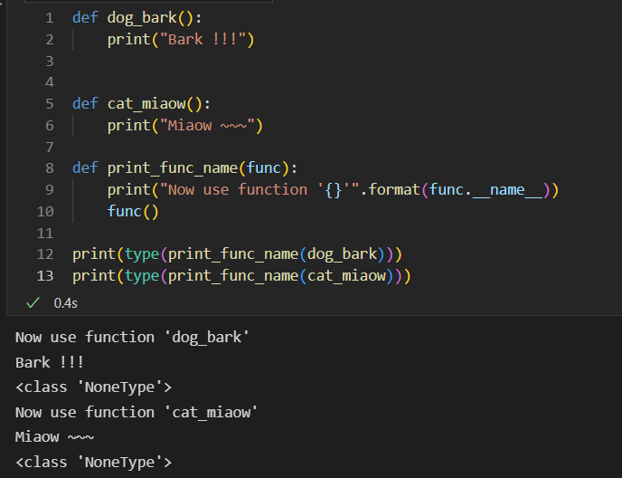
Decorator(裝飾器)
但這只是執行另一函式(print)，非執行本函式

Slide 28
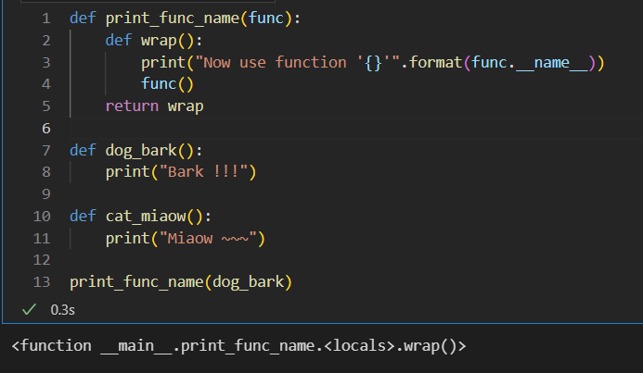
Decorator(裝飾器)
因此我們需要一個函式，把傳入的函式「修飾」一下

Slide 29
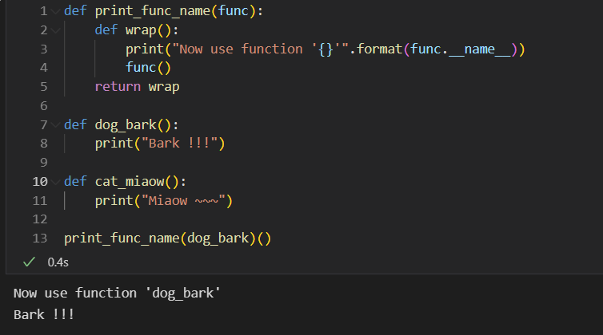
Decorator(裝飾器)
因此我們需要一個函式，把傳入的函式「修飾」一下

Slide 30
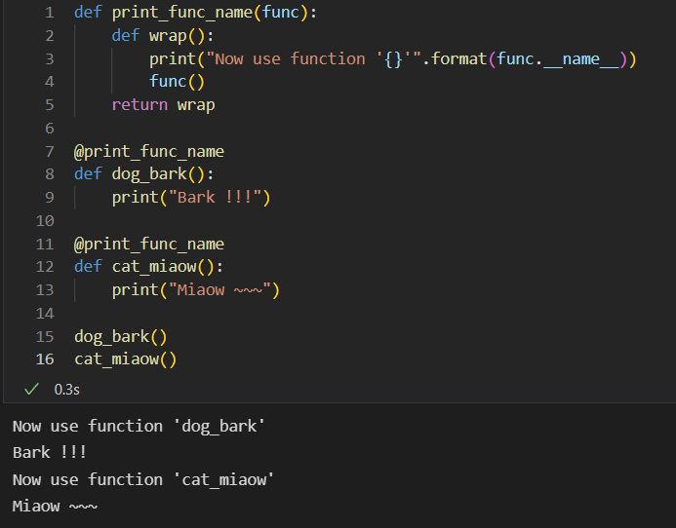
Decorator(裝飾器)
可以寫成這個樣子，其中@print_func_name就稱為decorator

Slide 31
Decorator的其它特性
有順序
可帶參數
可用於物件
https://medium.com/citycoddee/python%E9%80%B2%E9%9A%8E%E6%8A%80%E5%B7%A7-3-%E7%A5%9E%E5%A5%87%E5%8F%88%E7%BE%8E%E5%A5%BD%E7%9A%84-decorator-%E5%97%B7%E5%97%9A-6559edc87bc0
https://dboyliao.medium.com/%E8%81%8A%E8%81%8A-python-closure-ebd63ff0146f

Slide 32
本課程目錄
Python進階
Numpy及Tensor
計算圖及自動微分

Slide 33
Numpy及Tensor

Slide 34
Numpy及Tensor
什麼是Tensor
張量的關鍵屬性
張量的數值運算
張量運算的幾何意義

Slide 35
什麼是Tensor

Slide 36
什麼是Tensor
所有維度空間的量，從0維開始
0維tensor →純量，任何數值
1維tensor →向量，多維空間亦可
2維tensor →矩陣，多維矩陣亦可
3維以上tensor → 張量
張量在網路中的流動(維度改變)，所以才叫Tensorflow

Slide 37
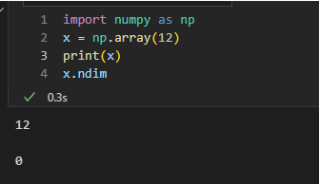
0階張量：純量
就是純量，包括一個數值的張量，又稱0軸張量、0階張量，0D張量

Slide 38
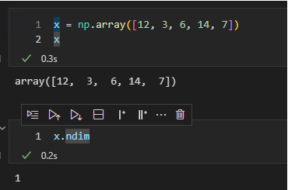
1階張量：向量
就是向量，多以在多維空間存在，但向量只有一階，但有多個值，如(1,2,3,4,5)雖然有5個元素，但仍然是1階張量

Slide 39
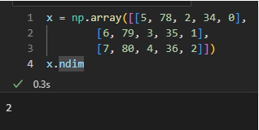
2階張量：矩陣
就是多軸的向量，通常灰階圖型就是一個2階張量

Slide 40
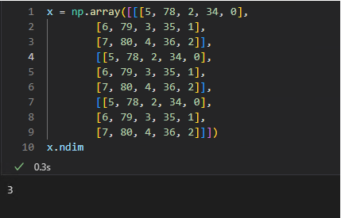
多階張量：張量
將矩陣再排列成立方體，就是3階張量
將立方體再分成批，就是4階張量
將批再分成大批，就是5階張量……

Slide 41
張量的關鍵屬性

Slide 42
張量的關鍵屬性
軸的數量：就是階數，在numpy中使用ndim表示
形狀：每個軸上的元素個數，就是每個軸上的「維度」
資料型態：在numpy中稱之為dtype，可以為float32, int8, float64等等，在框架中也可以是string。
資料型態會影響記憶體大小及執行速度

Slide 43
張量的切片
使用python list的方式
可以用[index]指定
也可以用[start:end]指定
用”:”指定哪一軸的資料
可以用負數從尾部開始算

Slide 44
批次的概念
讀取訓練資料時，不可能一次讀完，會有記憶體及效率的問題，會將整個資料集切成「一小批，一小批」。
例如mnist有60000張圖片，就會切成128筆為一小批，一批有128張圖片
整筆資料的shape是(60000, 28, 28)
會變成(128, 28, 28)，一共有467批資料

Slide 45
深度學習常見資料集
向量資料，為2D張量，(samples, features)
序列資料，3D張量，(samples, timesteps, features)
影色影像，4D張量，(samples, height, width, channels)
影片，5D張量，(samples, frames, height, width, channels)

Slide 46
張量的數值運算

Slide 47
張量的逐元素運算
把每個元素都拿來做數值運算
加減乘除、最大、最小、平均等
使用numpy陣列運算會更快
可以使用其它第三方函式庫如numba速度會再加快
放入GPU或TPU中速度又會再加快
TensorFlow大部分都放GPU中運算

Slide 48
張量broadcasting
不同大小的張量進行相加
會先將軸擴張，再重複自己元素
只會發生在演算法層級而非實際記憶體

Slide 49
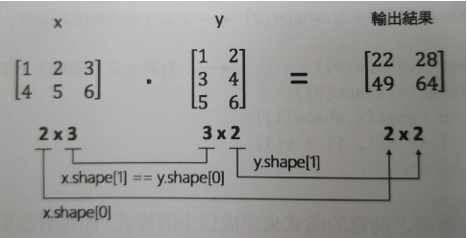
張量點積運算
兩個向量的點積運算是純量
用np.dot(x, y)表示
張量的點積運算出來會變矩陣
張量的點積無交換律

Slide 50
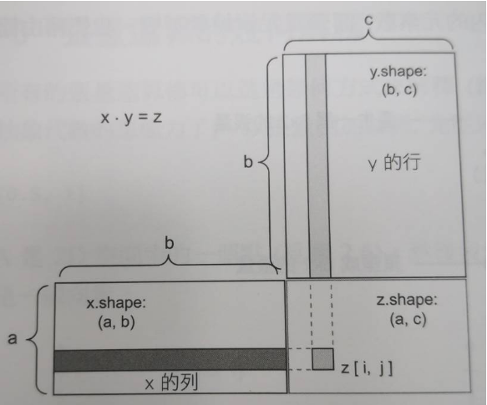
張量點積運算
只要遵守前面2D的張量元素一樣，就可以在高階的張量做點積運算

Slide 51
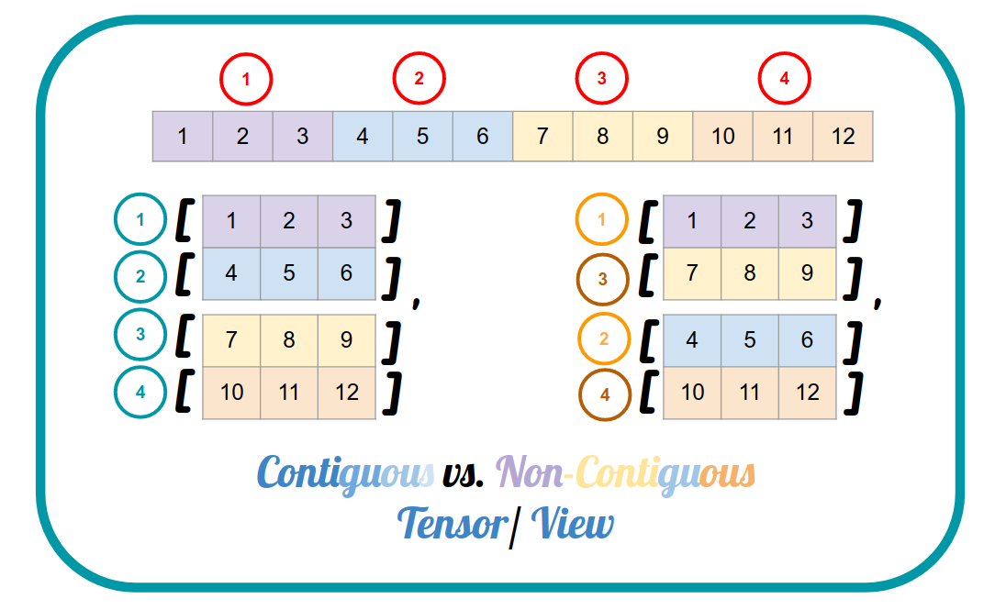
張量reshape
將張量的形狀變換，最常見是轉置
張量的元素總數不變

Slide 52
張量運算的幾何意義

Slide 53
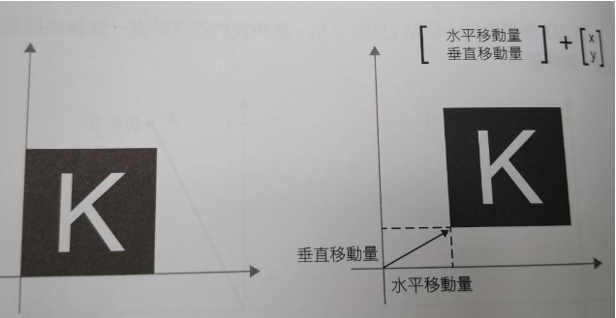
張量的加減法
只是在座標上平移張量而已

Slide 54
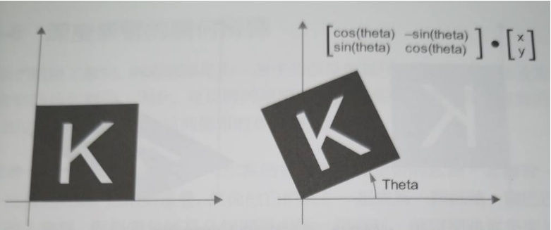
張量的點積
就是旋轉及仿射變換而已(變形)

Slide 55
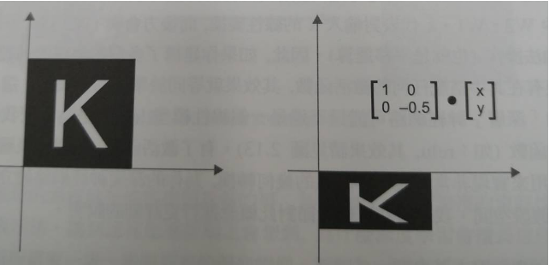
張量的點積
就是旋轉及仿射變換而已(變形)

Slide 56
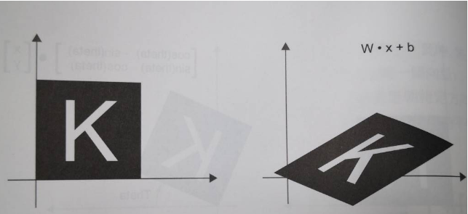
張量的點積
就是旋轉及仿射變換而已(變形)

Slide 57
啟動函式的意義
如果你有很多神經元，每個神經元就是位移、旋轉、縮放、仿射
把神經元串起來之後，根本就可以用一個神經元表示所有的「線性變換」
如果在每個神經元後面加一個啟動函式，這個神經元的產出就變成「非線性變換」，就無法用一個線性變換表示了
代表了一個神經元自身的重要性，無法用其它神經元的線性變換所取代

Slide 58
本課程目錄
Python進階
Numpy及Tensor
計算圖及自動微分

Slide 59
計算圖及自動微分
隨機梯度下降(SGD)
什麼是計算圖
反向傳播、連鎖律
Tensorflow中的自動微分

Slide 60
隨機梯度下降

Slide 61
隨機梯度下降
最好的方法是一次向前一筆資料算出梯度
然後反向傳播更新所有參數
然後再下一筆資料，直到所有資料都完成
但一次更新一筆資料，會花很多時間
也可以讓所有資料都經過網路，產生梯度
然後將梯度平均值算出，再更新參數
這樣的效果不夠好，也會增加計算量

Slide 62
隨機梯度下降
先找出一批資料(128/60000)
先進行FF，然後算出梯度，更新參數
再使用下一批資料(128/60000)，進行FF，但是用新的參數
如此一來，經過468次運算，梯度更新了468次，效果相對較好
這個過程就稱之為隨機梯度下降
隨機的意思是這一批資料是隨機從資料集中取出的
資料在每一完整遍歷(epoch)中不會重複

Slide 63
隨機梯度下降參數
批次大小：會造成影響，也要看GPU的記憶體來決定
學習率：每次梯度下降的下降步長
最佳化方法：梯度下降的變形。有時當導數為0時，可能是「局部最低點」而非「全域最低點」，需要繼續找最低點

Slide 64
什麼是計算圖

Slide 65
什麼是計算圖
用圖來表示張量的計算流程
是Tensorflow的基本運算流
TF中的梯度計算圖使用Gradient Tape
用來自動微分的工具
應用連鎖律完成

Slide 66
什麼是自動微分
從nn的架構來看，都是張量的梯度
在backprop中，需要每一個步驟變數的梯度值，就是函式的偏微分值
將tensor定義為「可微分」
整個運算過程中參與tensor的梯度均可自動算出
算出後放在tensor的 屬性中
還可儲存算出grad的函式

Slide 67
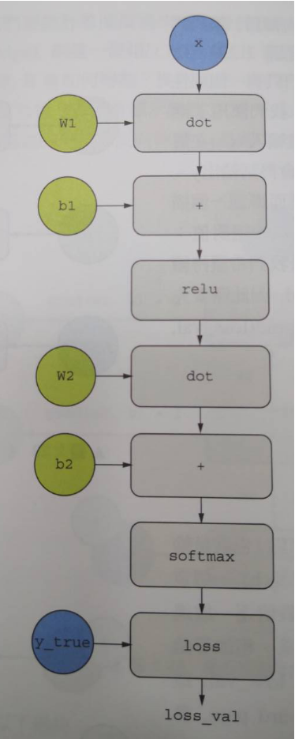
以2層神經網路為例

Slide 68
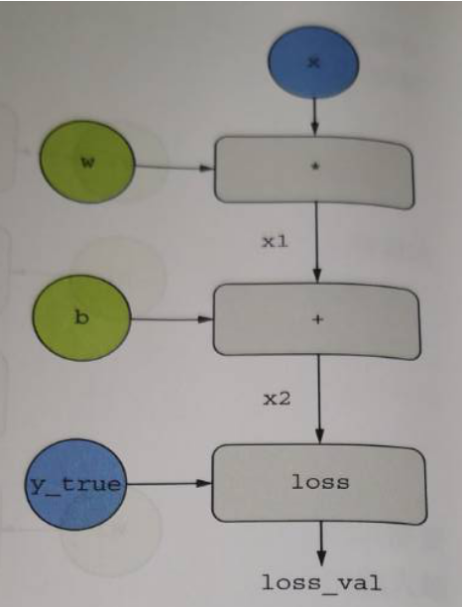
以2層神經網路為例

Slide 69
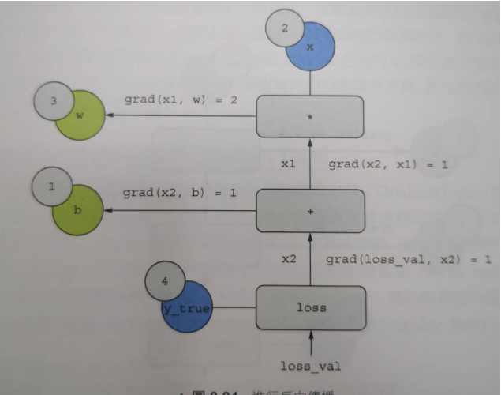
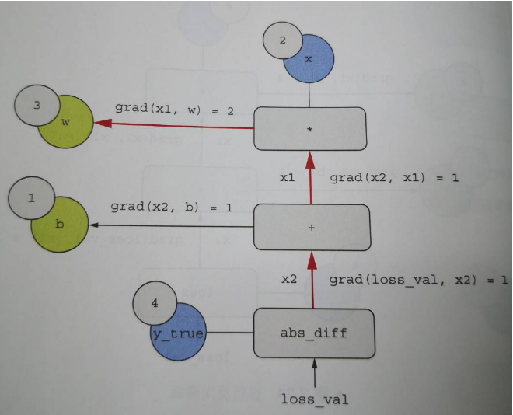
反向傳播回去

Slide 70
Tensorflow中的自動微分

Slide 71
使用Gradient Tape
使用Python的with方式
在作用範圍內對變數監視
可求出任何張量運算的梯度

